Slide 1
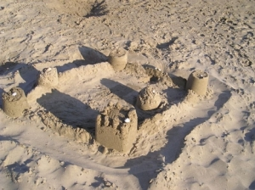


L'ontogénèse des matériaux culturels
William Whitney
maître de conférence Université Paris 1 Panthéon-Sorbonne Responsable du Master Histoire et Technologie de l'Art et de la Restauration (HTAR) Membre du Centre de Recherche en Préservation des Biens Culturels (CRPBC) EA 4100 Histoire Culturelle et Sociale de l'Art

Slide 2
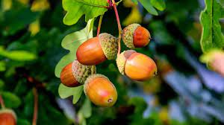

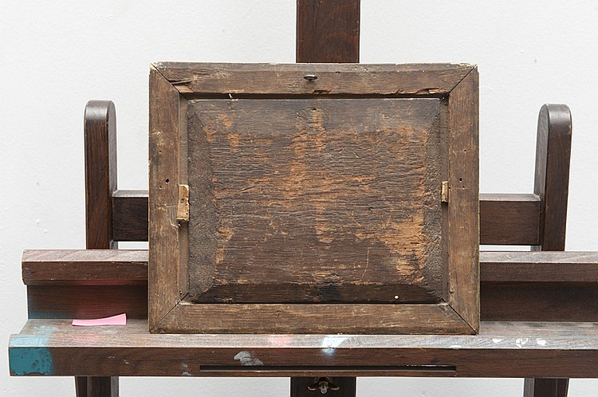
Les propriétés et fonctions d'un chêne produisent un gland.
Ces mêmes propriétés et fonctions ne produisent pas un panneau.

Slide 3
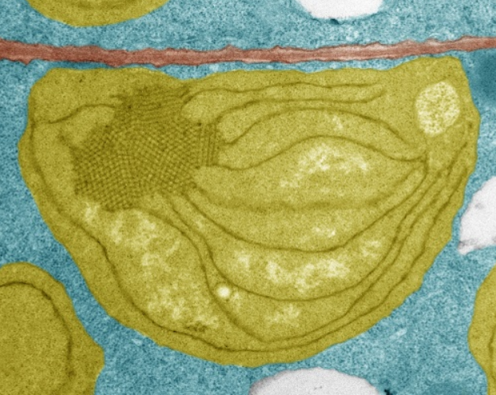
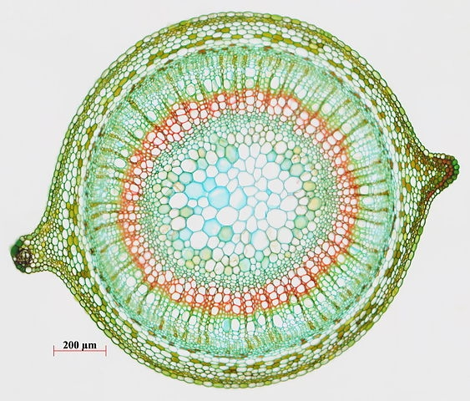
Dans son livre de 1970, Le Hasard et la Nécessité, Jacques Monod décrit « l’ontogénèse moléculaire » c’est-à-dire le développement progressif d'un organisme depuis sa conception jusqu'à sa forme mûre.
Cette ontogénèse comprend deux parties principales:
1. La morphogenèse autonome: la structure d'un être vivant
résulte d'interactions au sein de l'être.
2. Mais également des interactions de cet être autonome
avec les forces du milieu extérieur qui l’entour.

Slide 4

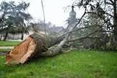
Ce deuxième aspect du développement conduit à :
l’ontogénèse de l’individu.
2. L’ontogénèse d’artefacts
L’oxygen by photosyntesis
Mes recherches, nos recherches, concernent l’ontogénèse des artefacts des êtres humains (agents) et leur milieu.

Slide 5





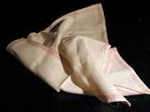

Dès l’introduction de ce livre Le Hasard et la nécessité, Jacques Monod écrit:
« La distinction entre objets artificiels et objets naturels paraît à chacun de nous immédiate et sans ambiguïté:
Rocher, montagne, fleuve ou nuage sont des objets naturels;
un couteau, un mouchoir, une automobile, sont des objets artificiels, des artefacts ».

Slide 6


Les propriétés physiques des matériaux des artefacts dépendent à l'origine de la Nature: de la morphogénèse autonome, ainsi que de l’ontogénèse de l’individu.
En revanche, leurs propriétés et fonctions culturels (technologiques et sémiologiques) dépendent exclusivement de l'acte d’articulation qui comprend à la fois :
l’agent,
ses motifs,
ses capacités
et ses intentions.
La qualité du bois choisi pour fabriquer un violon dépend à la fois du type de bois, mais également des qualités d’un arbre individuel

Slide 7
Selon l’échelle et l’aboutissement du dessein technologique de l'agent, certains de ces artefacts pourraient être mieux qualifiés de matériaux artificiels.
Si j'évoque Jacques Monod c'est parce que le déploiement de l’ontogénèse des artefacts dépend exclusivement de l'agent.
Le déploiement de l'ontogénèse est déclenché par
l’énergie dépensée par l’agent
vers
le fond que constitue la matière du milieu.

Slide 8


l’unité séquentielle d’évènements
seuil d’achèvement
technologique
seuil de dépassement
technologique
séquelle matérielle
évènement circonstanciel
évènement technologique
séquelle matérielle
conséquence(s)de la séquence précédente
évènement introstanciel
+ déchets
préparation
action
évaluation
les raisons et le pouvoir-faire actifs de l’agent dans un lieu
l’intention active de l’agent
à travers les outils, gestes, matériaux, fonctions
conséquence(s)
Intention conçue
Intention manifeste
Intention réalisée
séquence

Slide 9
l’unité séquentielle d’évènements
seuil d’achèvement
technologique
seuil de dépassement
technologique
séquelle matérielle
évènement circonstanciel
évènement technologique
séquelle matérielle
conséquence(s)de la séquence précédente
évènement introstanciel
+ déchets
préparation
action
évaluation
les raisons et le pouvoir-faire actifs de l’agent dans un lieu
l’intention active de l’agent
à travers les outils, gestes, matériaux, fonctions
conséquence(s)
Intention conçue
Intention manifeste
Intention réalisée
Les fonctions technologiques :
- ajouter +,
- retirer -,
- déplacer ,
- changer physiquement ou chimiquement
Les fonctions conceptuelles :
fonction référentielle, le contexte,
fonction émotive le locuteur,
fonction conative le destinataire,
fonction phatique le contact,
fonction métalinguistique le code,
fonction poétique le message

Slide 10
l’unité séquentielle d’évènements
seuil d’achèvement
technologique
seuil de dépassement
technologique
séquelle matérielle
évènement circonstanciel
évènement technologique
séquelle matérielle
conséquence(s)de la séquence précédente
évènement introstanciel
+ déchets
préparation
action
évaluation
les raisons et le pouvoir-faire actifs de l’agent dans un lieu
l’intention active de l’agent
à travers les outils, gestes, matériaux, fonctions
conséquence(s)
Intention conçue
Intention manifeste
Intention réalisée
Les fonctions technologiques :
ajouter +,
retirer -,
déplacer ,
changer physiquement ou chimiquement
Les fonctions conceptuelles :
fonction référentielle, le contexte,
fonction émotive le locuteur,
fonction conative le destinataire,
fonction phatique le contact,
fonction métalinguistique le code,
fonction poétique le message

Slide 11
Sans une méthode systémique d’actualisation d’articulation par un agent récepteur, les matériaux de l’artefact culturel restent insignifiants.
Ce système de la matière culturelle se doit de comprend à la fois
des propriétés et fonctions physiques, certes, mais surtout :
des propriétés et fonctions technologiques et sémiologiques.
Les fonctions technologiques :
ajouter +,
retirer -,
déplacer ,
changer physiquement ou chimiquement
Les fonctions sémiologiques :
fonction référentielle, le contexte,
fonction émotive le destinateur,
fonction conative le destinataire,
fonction phatique le contact,
fonction métalinguistique le code,
fonction poétique le message
Regardons de plus près les fonctions sémiologiques

Slide 12
Comment caractériser les fonctions sémiologiques ?
Les deux agents: le destinateur et le destinataire
peuvent être caractérisés par
leur sensibilité, leur intelligence et leur affectivité,
mais aussi par
Leurs capacités, leurs motifs et leurs intentions.
Praxéologie, psychologie….
Les agents dépendent également du contexte historio-socio-culturel.
Histoire de l’art, histoire des sciences, histoire de la technologie…
Il reste le contacte, le code et le message.
L’ensemble de la caractérisation de la technétopie dépend de
la reconstitution

Slide 13
